Slide 1

Définition
Les différentes méthodes
Méthode Fichier Imprimer
Méthode par l’onglet Mise en page
Méthode par l’outil Page
Les options et outils disponibles pour les 2 premières méthodes
Les différents outils
Quelques exemples
Programme de cours
EN-TÊTE – PIED DE PAGE

Slide 2

EN-TÊTE – PIED DE PAGE
Définition…
En-tête & Pied de page
Texte ou fonction qui se répète en haut ou en bas de chaque page. Ces éléments viennent s’inscrire dans la marge haute ou basse du document.
On peut y insérer un titre, la numérotation des pages, la date d’impression ou bien encore un logo.
L’en-tête et le pied de page sont scindés en trois zones. La zone de gauche, le centre et la zone de droite.

Slide 3
EN-TÊTE – PIED DE PAGE
Les différentes méthodes…
Ci-dessous les différentes méthodes pour créer un en-tête ou un pied de page
Méthode par Fichier Imprimer
Méthode par l’onglet Mise en page
Méthode par l’outil Page

Slide 4
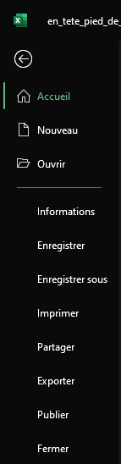
EN-TÊTE – PIED DE PAGE
Méthode Fichier Imprimer…
Cliquer sur Fichier puis sur Imprimer

Slide 5
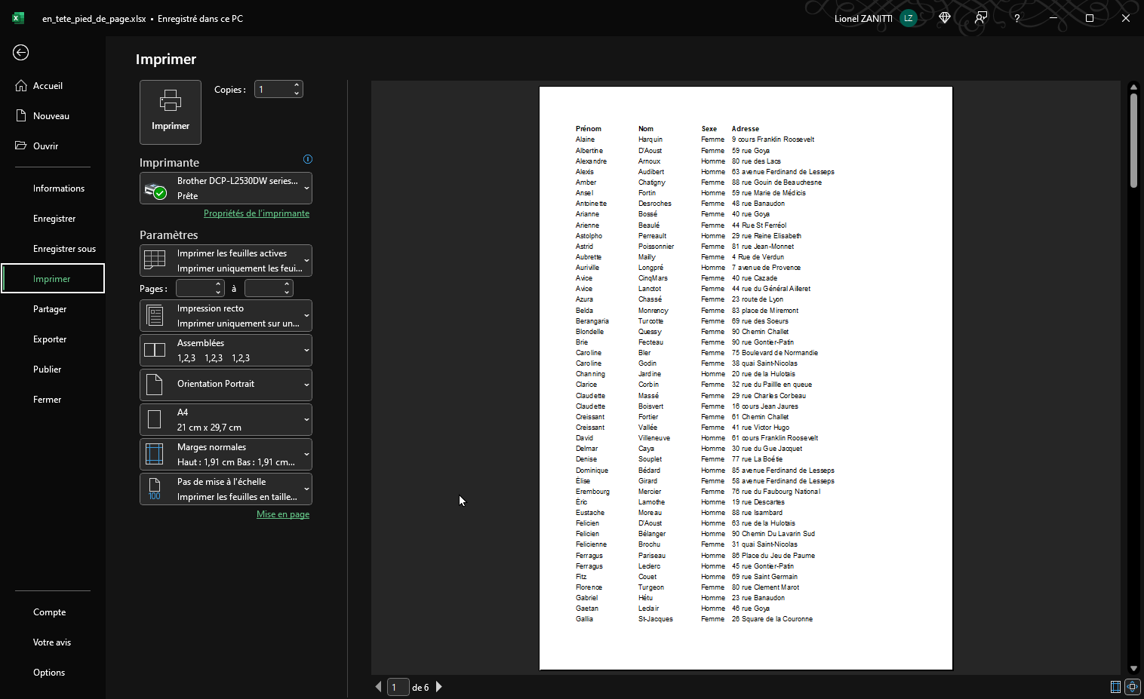
EN-TÊTE – PIED DE PAGE
Cliquer sur le lien Mise en page

Slide 6
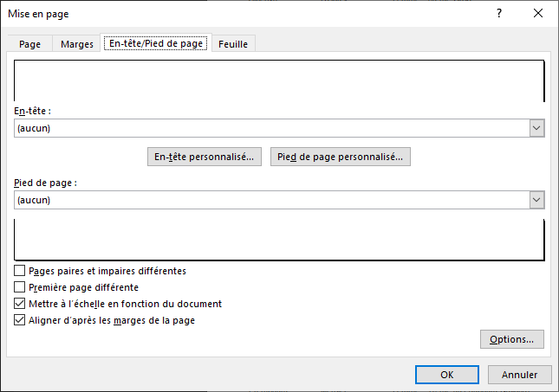
EN-TÊTE – PIED DE PAGE
Sélectionner l’onglet En-tête/Pied de page

Slide 7
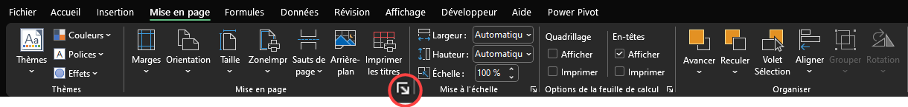
EN-TÊTE – PIED DE PAGE
Méthode par l’onglet Mise en page…
Sélectionner l’onglet Mise en page puis cliquer sur le lanceur Mise en page

Slide 8
EN-TÊTE – PIED DE PAGE
Sélectionner l’onglet En-tête/Pied de page

Slide 9

EN-TÊTE – PIED DE PAGE
Méthode par l’outil Page…
Cliquer sur l’outil Page situé dans le coin inférieur droit du document

Slide 10
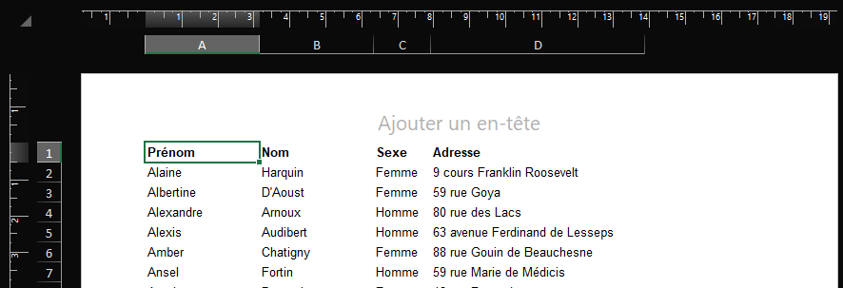

EN-TÊTE – PIED DE PAGE
Cliquer dans la zone Ajouter un en-tête ou Ajouter un pied de page

Slide 11
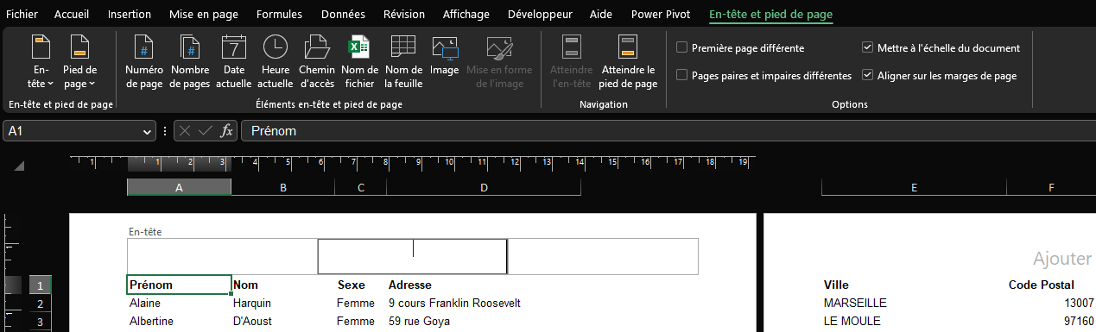
EN-TÊTE – PIED DE PAGE
Un nouvel onglet En-tête et pied de page apparaît dès que l’utilisateur clique dans l’une des zones

Slide 12
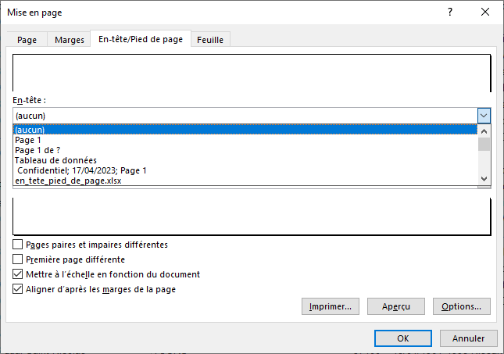
EN-TÊTE – PIED DE PAGE
Les options et outils disponibles pour les 2 premières méthodes…
En-tête et pied de page prédéfinis
Microsoft Excel propose un ensemble d’en-tête et de pied de page prêts à l’emploi. Pour cela, il suffit de sélectionner l’un des choix pour obtenir immédiatement le résultat

Slide 13
EN-TÊTE – PIED DE PAGE
Les différents outils…
En cliquant sur Le bouton En-tête personnalisé… ou Pied de page personnalisé… nous obtenons différentes zones et différents outils

Slide 14
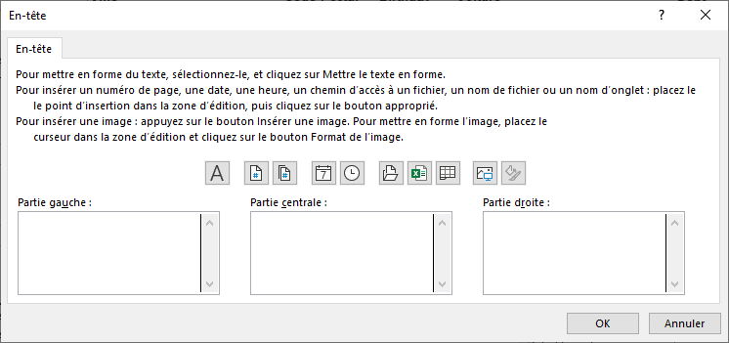
EN-TÊTE – PIED DE PAGE
Barre d’outils
Texte de l’en-tête aligné à gauche
Texte de l’en-tête aligné à droite
Texte de l’en-tête centré

Slide 15
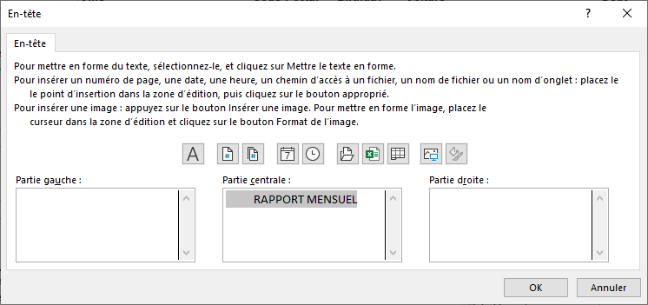
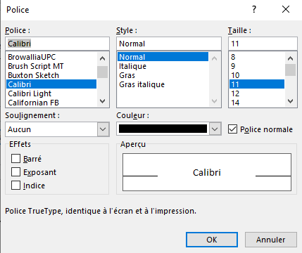
EN-TÊTE – PIED DE PAGE
Outil Mettre en forme le texte

Slide 16
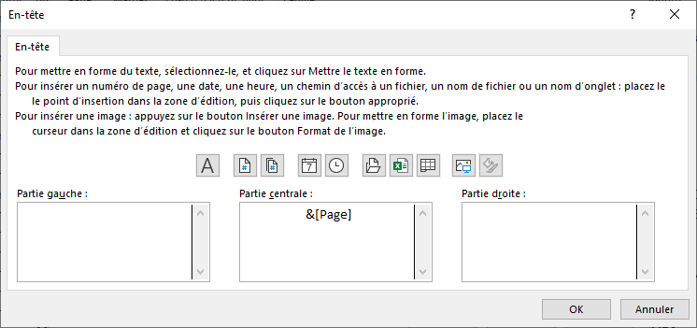
EN-TÊTE – PIED DE PAGE
Outil Insérer un numéro de page
Le code &[Page] qui apparaît après avoir cliqué sur l’outil, sera remplacé automatiquement lors de l’impression par le numéro de la page courante

Slide 17
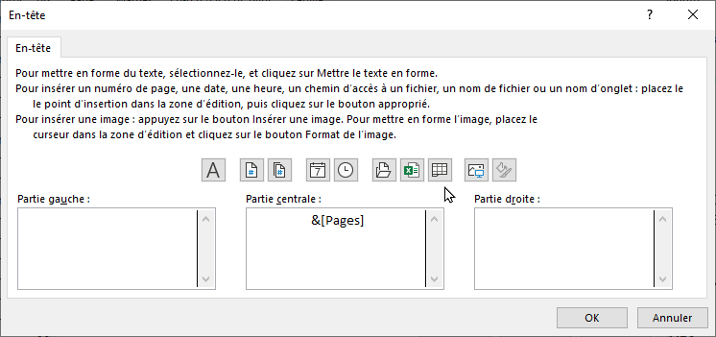
EN-TÊTE – PIED DE PAGE
Outil Insérer le nombre de pages
Le code &[Pages] qui apparaît après avoir cliqué sur l’outil, sera remplacé automatiquement lors de l’impression par le nombre total de pages du document

Slide 18

EN-TÊTE – PIED DE PAGE
Outil Insérer la date
Le code &[Date] qui apparaît après avoir cliqué sur l’outil, sera remplacé automatiquement lors de l’impression par la date « système », date qui évoluera automatiquement

Slide 19
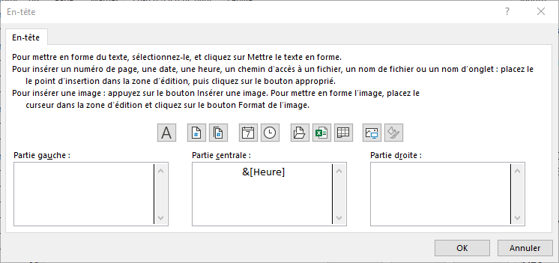
EN-TÊTE – PIED DE PAGE
Outil Insérer l’heure
Le code &[Heure] qui apparaît après avoir cliqué sur l’outil, sera remplacé automatiquement lors de l’impression par l’heure « système », heure qui évoluera automatiquement

Slide 20
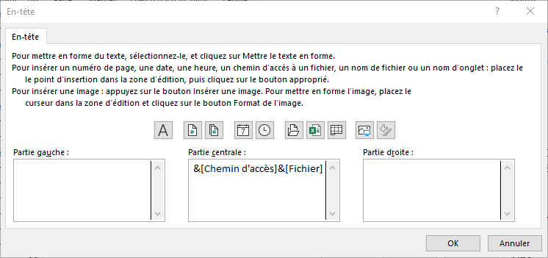
EN-TÊTE – PIED DE PAGE
Outil Insérer le chemin du fichier
Le code &[Chemin d'accès]&[Fichier] qui apparaît après avoir cliqué sur l’outil, sera remplacé automatiquement lors de l’impression par le chemin complet dans lequel est enregistré le document ainsi que le nom du document

Slide 21

EN-TÊTE – PIED DE PAGE
Outil Insérer le nom du fichier
Le code &[Fichier] qui apparaît après avoir cliqué sur l’outil, sera remplacé automatiquement lors de l’impression par le nom du document

Slide 22

EN-TÊTE – PIED DE PAGE
Outil Insérer le nom de la feuille
Le code &[Onglet] qui apparaît après avoir cliqué sur l’outil, sera remplacé automatiquement lors de l’impression par le nom de la feuille active

Slide 23
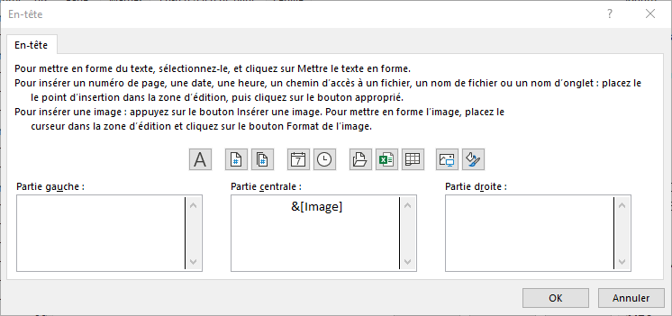
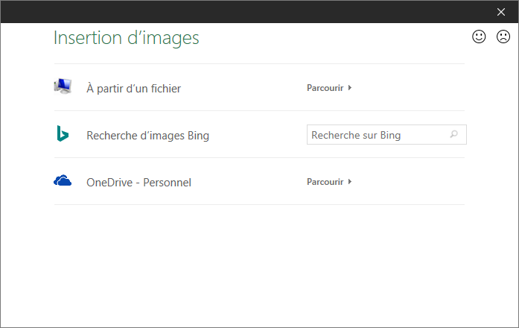
EN-TÊTE – PIED DE PAGE
Outil Insérer une image
La boite de dialogue Insertion d’images apparaît après avoir cliqué sur l’outil. Une fois l’image sélectionnée, le code &[Image] apparaît et sera remplacé automatiquement lors de l’impression par l’image

Slide 24
EN-TÊTE – PIED DE PAGE
Outil Mettre en forme l’image
Une boite de dialogue Format de l’image apparaît après avoir cliqué sur cet outil et que si une image a été insérée au préalable. Il devient alors possible de modifier par exemple, ses dimensions

Slide 25
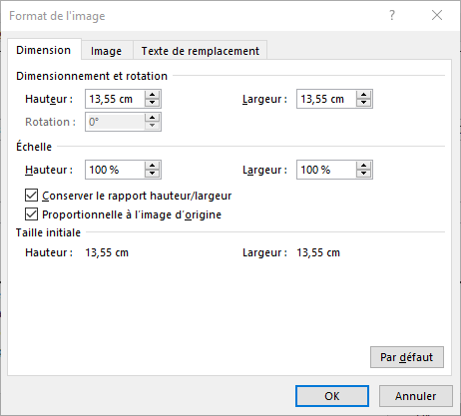
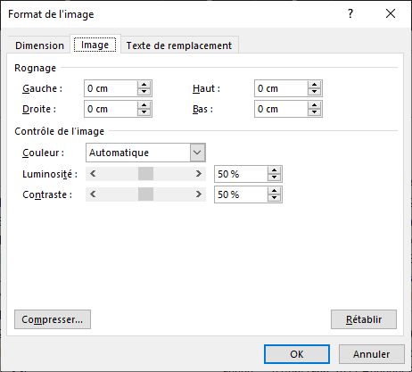
EN-TÊTE – PIED DE PAGE
La boite de dialogue Format de l’image
Onglet Dimension
Onglet Image

Slide 26
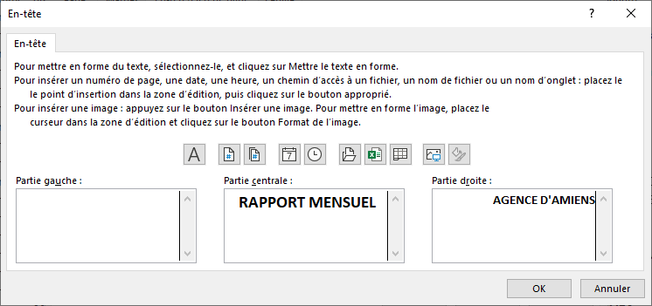
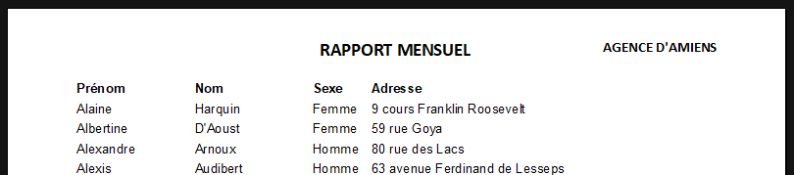
EN-TÊTE – PIED DE PAGE
Quelques exemples…

Slide 27
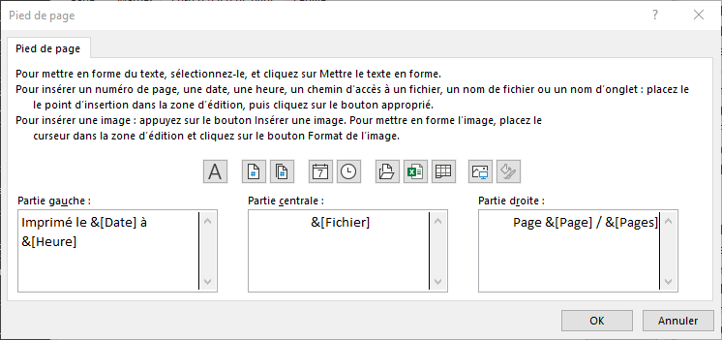
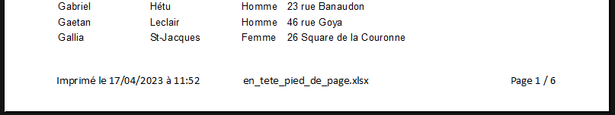
EN-TÊTE – PIED DE PAGE
Quelques exemples…

